Slide 1
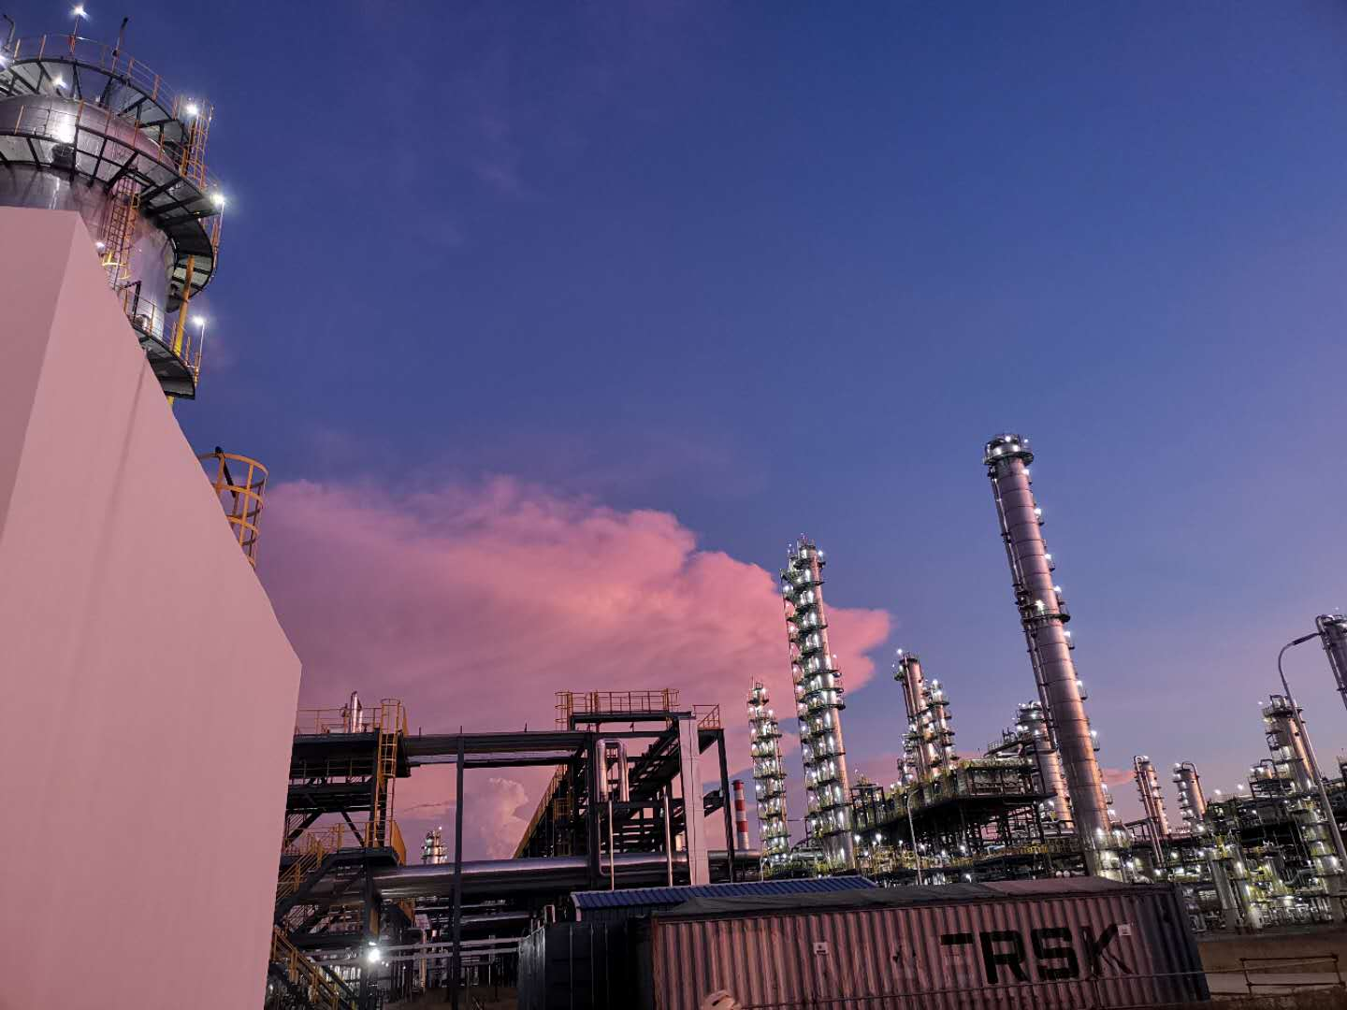
加裂气分装置工艺专业
日周月检问题汇总情况

Slide 2
总体情况说明
问题分类
原因分析
管控措施
Notes:
使用方法： 【更改文字】：将标题框及正文框中的文字可直接改为您所需文字 【更改图片】：点中图片》绘图工具》格式》填充》图片》选择您需要展示的图片 【增加减少图片】：直接复制粘贴图片来增加图片数，复制后更改方法见【更改图片】 【更改图片色彩】：点中图片》图片工具》格式》色彩（重新着色）》选择您喜欢的色彩 下载更多模板、视频教程：http://www.mysoeasy.com

Slide 3
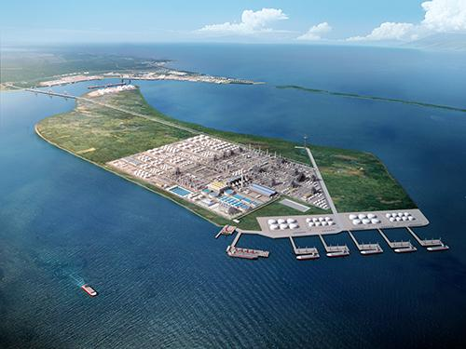
一
日周月检问题总体情况说明

Slide 4
自7月1日至7月31日，加裂气分工艺专业日、周、月检共检查出61项问题。按问题性质共分为11类：
馏出口18项；
规格化6项；
取样器使用类4项；
取错样2项：
抽查提问9项；
工艺管理3项；
平稳率管理8项；
巡检管理4项；
MES管理1项；
交接班管理5项；
联系汇报1项；
Notes:
使用方法： 【更改文字】：将标题框及正文框中的文字可直接改为您所需文字 【更改图片】：点中图片》绘图工具》格式》填充》图片》选择您需要展示的图片 【增加减少图片】：直接复制粘贴图片来增加图片数，复制后更改方法见【更改图片】 【更改图片色彩】：点中图片》图片工具》格式》色彩（重新着色）》选择您喜欢的色彩 下载更多模板、视频教程：http://www.mysoeasy.com

Slide 5
按班组分布情况划分：
加裂一班考核21项，突出项为平稳率问题，共7项
加裂二班考核15项，突出项为馏出口问题，共6项
加裂三班考核11项；无明显突出项目
加裂四班考核14项：突出项为馏出口问题，共6项
Notes:
使用方法： 【更改文字】：将标题框及正文框中的文字可直接改为您所需文字 【更改图片】：点中图片》绘图工具》格式》填充》图片》选择您需要展示的图片 【增加减少图片】：直接复制粘贴图片来增加图片数，复制后更改方法见【更改图片】 【更改图片色彩】：点中图片》图片工具》格式》色彩（重新着色）》选择您喜欢的色彩 下载更多模板、视频教程：http://www.mysoeasy.com

Slide 6
问题整改情况
已整改：9项，主要为现场规格化问题，如盲板牌标识，管帽，盲法兰等问题，以及部分采样器针型阀更换
待整改：暂无待整改问题
未整改：无未整改问题项
Notes:
使用方法： 【更改文字】：将标题框及正文框中的文字可直接改为您所需文字 【更改图片】：点中图片》绘图工具》格式》填充》图片》选择您需要展示的图片 【增加减少图片】：直接复制粘贴图片来增加图片数，复制后更改方法见【更改图片】 【更改图片色彩】：点中图片》图片工具》格式》色彩（重新着色）》选择您喜欢的色彩 下载更多模板、视频教程：http://www.mysoeasy.com

Slide 7
二
检查问题说明

Slide 8
馏出口问题（18项，18.29%）
本月馏出口问题为一班：5项，二班：6项，三班：1项，四班：6项
其中，重石初馏点调整期间未对重石初馏点出具考核，气分产品液化气C5，C3比例未列入考核。
由于本月操作调整较多，各班组水平各不相同，操作调整方面还需根据工况不断做出适应性调整。
Notes:
使用方法： 【更改文字】：将标题框及正文框中的文字可直接改为您所需文字 【更改图片】：点中图片》绘图工具》格式》填充》图片》选择您需要展示的图片 【增加减少图片】：直接复制粘贴图片来增加图片数，复制后更改方法见【更改图片】 【更改图片色彩】：点中图片》图片工具》格式》色彩（重新着色）》选择您喜欢的色彩 下载更多模板、视频教程：http://www.mysoeasy.com

Slide 9
抽查提问（9项，9.15%）
本月对内外操进行工艺卡片，工艺联锁，预加氢事故学习情况的提问；
对文方员工进行现场操作提问。
考核结果：
一班考核2项，二班考核2项，三班考核3项，四班考核2项
可以看出各班组还存在不足之处，还需多熟悉联锁及工艺卡片，文方员工也纳入此类要求。班长需加强对班组成员的管理要求。
Notes:
使用方法： 【更改文字】：将标题框及正文框中的文字可直接改为您所需文字 【更改图片】：点中图片》绘图工具》格式》填充》图片》选择您需要展示的图片 【增加减少图片】：直接复制粘贴图片来增加图片数，复制后更改方法见【更改图片】 【更改图片色彩】：点中图片》图片工具》格式》色彩（重新着色）》选择您喜欢的色彩 下载更多模板、视频教程：http://www.mysoeasy.com

Slide 10
平稳率管理（8项，8.13%）
平稳考核主要体现在一班，共出具8项考核，一班占7项。
此类考核主要针对趋势快速上涨长期超平稳率指标后仍然未做出任何操作干预的对象出具考核。对于有特殊原因的，如天气原因，其他装置影响等问题未做考核。
主要问题为学岗人员的管理问题，交接班会上已多次明确要求，对于刚进中控，或者长期间隔未进中控的，必须有一个适应时期，期间由熟练人员监督指导操作。
Notes:
使用方法： 【更改文字】：将标题框及正文框中的文字可直接改为您所需文字 【更改图片】：点中图片》绘图工具》格式》填充》图片》选择您需要展示的图片 【增加减少图片】：直接复制粘贴图片来增加图片数，复制后更改方法见【更改图片】 【更改图片色彩】：点中图片》图片工具》格式》色彩（重新着色）》选择您喜欢的色彩 下载更多模板、视频教程：http://www.mysoeasy.com

Slide 11
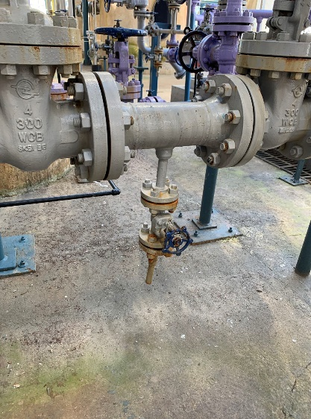
规格化问题（6项，6.1%）
工艺方面现场规格化问题主要为前期开工阶段遗留问题：
工艺管线内含有高温/含硫化氢/轻烃类介质未加装盲盖丝堵
工艺管线或安全阀导淋处盲法兰松动
盲板牌缺失，标识模糊，无盲板编号
Notes:
使用方法： 【更改文字】：将标题框及正文框中的文字可直接改为您所需文字 【更改图片】：点中图片》绘图工具》格式》填充》图片》选择您需要展示的图片 【增加减少图片】：直接复制粘贴图片来增加图片数，复制后更改方法见【更改图片】 【更改图片色彩】：点中图片》图片工具》格式》色彩（重新着色）》选择您喜欢的色彩 下载更多模板、视频教程：http://www.mysoeasy.com

Slide 12
取样器使用问题（4项，4.6%）
主要有以下几点问题：
1、取样器操作不规范，对于取样器的循环流程不进行确认，类似于进样阀开太大，而回样阀开度小，或者取样器进出口手阀打开，而未将取样器内部流程改至循环位，导致取样器压力表超红线，使得流程内部憋压，除针型阀开关频繁外，这也是内漏原因之一。
2、现场取样人员麻痹大意，目前已下发两起取样考核通报，其共性问题是只管采样，未做好收尾，导致现场液化气跑冒严重，影响装置的安全生产；对于此类现象应该严格杜绝再次出现，提高班长对班组成员的工作要求。
Notes:
使用方法： 【更改文字】：将标题框及正文框中的文字可直接改为您所需文字 【更改图片】：点中图片》绘图工具》格式》填充》图片》选择您需要展示的图片 【增加减少图片】：直接复制粘贴图片来增加图片数，复制后更改方法见【更改图片】 【更改图片色彩】：点中图片》图片工具》格式》色彩（重新着色）》选择您喜欢的色彩 下载更多模板、视频教程：http://www.mysoeasy.com

Slide 13
三
原因分析及管理要求

Slide 14
从本月工艺检查问题分布来看，占比最多的为加裂馏出口问题。结合本月操作变动，加大循环比，掺炼柴油，提高C204汽提蒸汽流量及温度，以上这些都需要操作人员比对分析结果对新工况的参数再调整。这对操作人员提出以下要求：
1、对于工况调整后的参数敏感性是否到位，对于操作调整的精确度是否有把握。而此类操作经验需要长时间积累，所以难免在工况变动过程中出现跑样。但在变动过程中监盘人员应留意各参数变化情况，结合相关联的多个参数，给出判断，及时作出调整。
2、操作人员责任心问题，对于样品分析结果迟迟未出，应及时催促质检部门，若产品不合格也有足够的时间做出应对调整，置换后路流程，防止由于调整时间不充裕而造成的连续跑样。
Notes:
使用方法： 【更改文字】：将标题框及正文框中的文字可直接改为您所需文字 【更改图片】：点中图片》绘图工具》格式》填充》图片》选择您需要展示的图片 【增加减少图片】：直接复制粘贴图片来增加图片数，复制后更改方法见【更改图片】 【更改图片色彩】：点中图片》图片工具》格式》色彩（重新着色）》选择您喜欢的色彩 下载更多模板、视频教程：http://www.mysoeasy.com

Slide 15
本月平稳控制方面为一班问题最为突出，平稳率差，其他班组操作记录良好，无大幅度长时间超平稳率现象。原因分析为：
1、主要是由于各班组对轮岗员工的管理要求不一致，对于轮岗员工的操作培训这方面应确保稳中有进，一切都应在装置安全平稳运行的前提下进行。在员工轮岗培训方面班长应对新进轮岗人员做出阶段性进度要求，而不是完全放开任由操作。
2、轮岗人员的自身责任心问题，主要涉及到监盘人员巡屏质量和及时对异常趋势做出的应对性调整的问题。对于参数偏离正常值，岗位内操应及时查看趋势，根据趋势做出预判性调整，而不是让其超过平稳率后再做调整。对于此类现象内操班长应及时提出要求。若有客观原因监盘人员可及时将问题反应给班长。
Notes:
使用方法： 【更改文字】：将标题框及正文框中的文字可直接改为您所需文字 【更改图片】：点中图片》绘图工具》格式》填充》图片》选择您需要展示的图片 【增加减少图片】：直接复制粘贴图片来增加图片数，复制后更改方法见【更改图片】 【更改图片色彩】：点中图片》图片工具》格式》色彩（重新着色）》选择您喜欢的色彩 下载更多模板、视频教程：http://www.mysoeasy.com

Slide 16
现场管理问题，主要是规格化及现场取样器的使用问题。
1、规格化主要为一些开工初期遗留问题，对于这方面的问题各班组区域应做好自查，截至到现在开工已接近一年，然而现场各班组区域还存在临时接头未更换、盲法兰未紧固、缺管帽的现象。若是由于缺材料的原因可以及时报备。管理方面班长应将区域细分至个人，进行区域分管，定期进行全面检查。
2、取样器的使用问题，对于采样疏忽这类问题严落实，重考核，杜绝再次发生。由于采样器使用题的频繁发生，巡检内容将把采样器纳入其中，作为每次巡检人员必查项目之一。
Notes:
使用方法： 【更改文字】：将标题框及正文框中的文字可直接改为您所需文字 【更改图片】：点中图片》绘图工具》格式》填充》图片》选择您需要展示的图片 【增加减少图片】：直接复制粘贴图片来增加图片数，复制后更改方法见【更改图片】 【更改图片色彩】：点中图片》图片工具》格式》色彩（重新着色）》选择您喜欢的色彩 下载更多模板、视频教程：http://www.mysoeasy.com

Slide 17
针对6、7月份各类问题。8月份将有针对性重点检查：
1、加大加裂、气分装置各参数单项平稳率检查及考核力度。
2、持续做好工艺指标、联锁、应急操作卡、工艺指令等的抽查落实。
3、利用小神探系统，切实提高班组巡检质量，避免巡而不检，流于形式。同时完善巡检内容。
Notes:
使用方法： 【更改文字】：将标题框及正文框中的文字可直接改为您所需文字 【更改图片】：点中图片》绘图工具》格式》填充》图片》选择您需要展示的图片 【增加减少图片】：直接复制粘贴图片来增加图片数，复制后更改方法见【更改图片】 【更改图片色彩】：点中图片》图片工具》格式》色彩（重新着色）》选择您喜欢的色彩 下载更多模板、视频教程：http://www.mysoeasy.com

Slide 18
谢谢大家
Thank you

